Slide 1
« Cadre d’interventions de l’OMS » Atelier d’orientation des hauts Cadres du Ministère de la Santé et Hygiène Publique sur la nouvelle Gouvernance du Département

Slide 2
CONTENU DE LA PRÉSENTATION
Présence de l’OMS en Guinée,
Cadre de planification des interventions de l’OMS
Domaines des interventions de l’OMS
Mécanisme de financement de l’OMS
Réalisations de l’OMS,
Axes stratégiques de l’OMS en Guinée
Défis majeurs

Slide 3
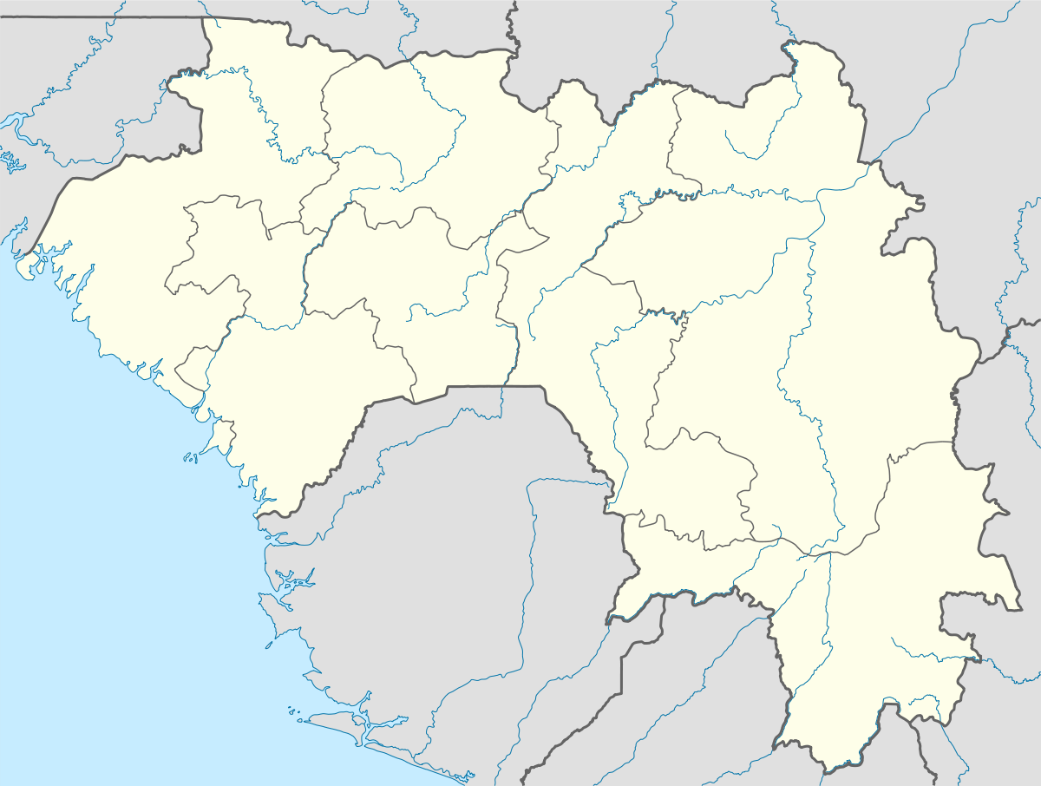
Répartition des Ressources : Staffs
Présence de l’OMS en Guinée : Staffs
Boke
1
1
2
1
1
2
2
Labé
1
Kouroussa
Mandiana
2
Kankan
1
1
Mamou
3
1
1
1
2
1
1
2
1
Kindia
Faranah
Coyah
1
1
1
2
16
4
36
6
Conakry
1
Beyla
4
Gueckedou
2
38
STAFF
4
One Health & Autres
Macenta
1
Lola
1
DEPLOYE
8
Stop Team
23
COVID
6
ADMINISTRATION
Nzérékoré
Catégorie | Hommes | Femmes
Staffs | 29 | 9
Consultants | 84 | 24
Total : 146 | 113 | 33
2
1
37
1
1
21
POLIO
45
EBOLA

Slide 4
Cadre de Planification de l’OMS
13ème PGT de l’OMS
1 milliard de personnes bénéficiant de la CSU
1 milliard de personnes mieux protégées face aux situations d’urgence sanitaire
1 milliard des personnes bénéficient d’un meilleur état de santé et d’un plus grand bien-être
Stratégie de Coopération de l’OMS et la Guinée
PNUAD
OP-
BIENNAL
PNDS

Slide 5
Axes prioritaires pour 2022- 2026
Axe 1
Axe 2
Amélioration de la lutte contre les maladies transmissibles et non transmissibles pour réduire la charge de morbidité et de mortalité
Promotion de la santé à toutes les étapes de la vie pour réduire les inégalités en santé et Genre
Axe 3
Renforcement de la performance du système de santé pour accélérer les progrès sur la couverture sanitaire universelle
Axe 4
Axe 5
Amélioration de la protection de la population contre les urgences et catastrophes sanitaires pour sauver des vies
Promotion de la santé et du bien-être par une plus grande attention aux déterminants de la santé

Slide 6
DOMAINES D’INTERVENTIONS DE L’OMS/Guinée (1)
Domaines d’interventions
Directions (homologues) MSHP
Maladies Transmissibles
Epidémiologie et lutte contre les Maladies
Prévention et Contrôle des Maladies
Epidémiologie et lutte contre les Maladies
Maladies à prévention vaccinale
Epidémiologie et lutte contre les Maladies
Promotion de la santé à toutes les étapes de la vie
Santé familiale et nutrition,
Pharmacie et médicaments
Promotion de la santé
ANSS,
Santé communautaire,
Service de promotion de la santé

Slide 7
DOMAINES D’INTERVENTIONS DE L’OMS/Guinée (2)
Domaines d’interventions
Directions (homologues) MSHP
Urgences sanitaires
Epidémiologie et lutte contre les Maladies,
BSD (SNIS)
ANSS
Renforcement du Système de Santé
1. Epidémiologie et lutte contre les Maladies,
2. BSD
Prestations de service
Directions Etablissements Sanitaires / Dir Santé Communautaires
Ressources humaines pour la santé
Direction des Ressources Humaines / Direction santé Communautaire
Financement de la santé
BSD / Min Finances / INS
Produits médicaux et technologie de la santé
Laboratoires,
Pharmacies et médicaments,
Centre de transfusion,
Santé communautaire

Slide 8
Mécanismes de financement
DFC
Coopération Financière Directe
Activités Planifiées et chiffrées au début du biennium,
Activités conformes aux exigences des bailleurs des fonds,
Coûts opérationnels aux activités de santé publique
Requêtes: TDR, échéanciers, produits à livrer mesurables, indicateurs, PTF de mise en œuvre
DI
Implémentation directe
Activités Planifiées et chiffrées au début du biennium,
Activités conformes aux exigences des bailleurs des fonds,
Coûts opérationnels aux activités de santé publique
Requêtes: TDR, échéanciers, produits à livrer mesurables, indicateurs, PTF de mise en œuvre
Partenaires non Etatiques
Implémentation à travers les Partenaires non Etatiques
Accord de financement pour la mise en œuvre d’un projet spécifique dont le partenaire a une expertise particulière
Compte
Unique d’approvisionnement
Un seul compte du MSHP pour toute opération financière

Slide 9
Principales réalisation en 2020-21
Réalisations
01 | Réponse aux urgences de santé publique COVID-19, Ebola, Marbourg, Fièvre jaune Renforcement de la coordination et de l’engagement communautaire pour la réponse (COVID-10 Mobilisation des ressources financières et techniques Interruption des épidémies Ebola, Lassa Marboursg et fièvre jaune Contrôle de l’épidémie de PVDV2C
02 | Résilience du système de santé Continuité de l’offre de service de santé de base : PEV, mise en œuvre stratégique de la santé de la mère, du nouveau-né, de l’enfant, de l’adolescent et de la nutrition (SRMNIA-N) 2016 – 2020 Maladies non transmissibles
03 | Politique et gouvernance Plaidoyer pour la mise en place des comptes nationaux, santé numérique et la loi sur le code de santé publique
04 | Tabac Loi antitabac et taxation du tabac dans le nouveau code général des impôts

Slide 10
Perspectives
Politique et gouvernance
Accélération de la mise en place de la CSU pour renforcer la résilience du système de santé
Fonctionnalité du Comité de Coordination du Secteur de la Santé (CCSS)
Développement des ressources humaines
Réponse aux urgences de santé publique
Mobilisation et alignement de toutes les parties prenantes sur les objectifs prioritaires du MSHP,
L’accélération de la vaccination Covid 19
Résilience du système de santé
Amélioration de l’offre et de l’utilisation de services de vaccination de routine : (i) Système d’approvisionnement des vaccins, (ii) financement de la vaccination, (iii) Qualité des données sur la vaccination

Slide 11
Merci pour l’attention

